Slide 1
1 Nodarbība
Māris Rungainis

Slide 2
Iepazīsimies?
Kā mani sauc?
Kas pamudināja mācīties?
Ko esmu jau paspējis apskatīt?

Slide 3
Tēmas
Kas ir Javascript (JS)?
GitHub
HTML pamati
Javascript integracija HTML kodā

Slide 4
Kas ir JavaScript (JS)?
JavaScript (js) ir viegla objektorientēta programmēšanas valoda, kas tiek izmantota web lapu izstrādē, lai nodrošinātu lapai dinamiskumu.
Pirmā web pārlūkprogramma ar grafisko user-interface Mosaic (1993)
Netscape Navigator – uzlabota versija 1994
Problēma: web lapas bija tikai statiskas(trūka iespēja pēc dinamiskas uzvedības)
Netscape vadība izlēma veidot jaunu programmešanas valodu, kas uzbūvē būtu līdzīga Java un nocausa to par LiveScript, bet vēlāk pārsauca par JavaScript.
JavaScript dzimšanas diena: 1995.gada 4. decembris

Slide 5
Kas ir JavaScript (JS)?
ECMAScript is the official name of the language.
Ecma International ir organizācija, kas izstrādā standartus priekš informācijas un komunikāciju sistēmām.
JS kļuva par ECMA standartu - 1997.
ECMAScript versijas tika apzīmētas ar ES1, ES2, ES3, ES5, un ES6.
Kopš 2016, versijas sauc pēc gadiem (ECMAScript 2016, ECMAScript 2017, ...)
Notes:
https://www.w3schools.com/js/js_versions.asp

Slide 6
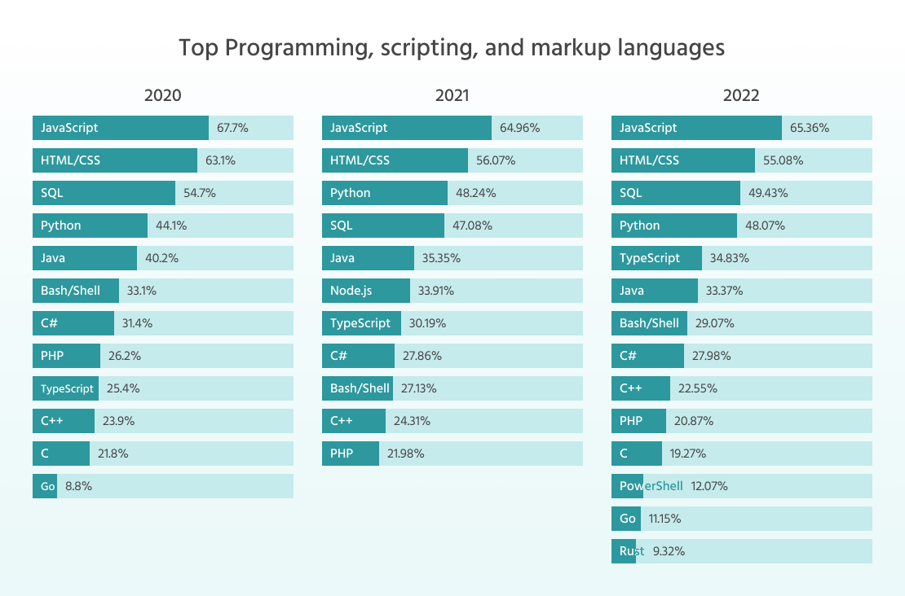
Kas ir JavaScript (JS)?
JavaScript ir visvairāk izmantotā programmēšanas valoda pēdējos 10 gados.
Notes:
https://scand.com/company/blog/top-programming-languages-to-use/

Slide 7
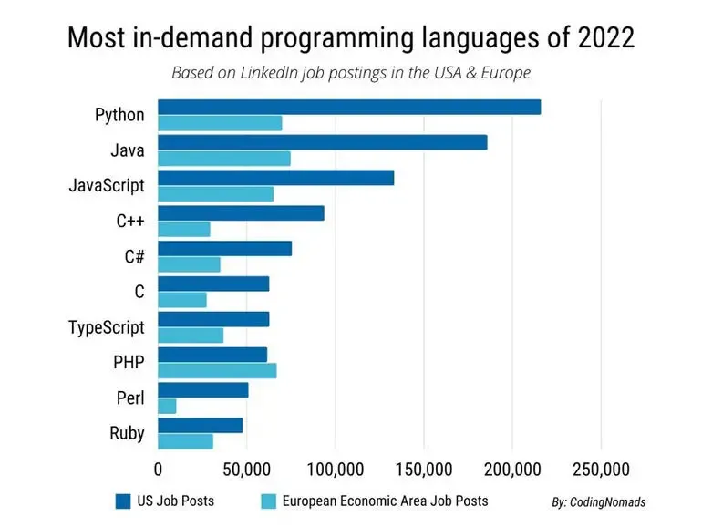
Kas ir JavaScript (JS)?

Slide 8

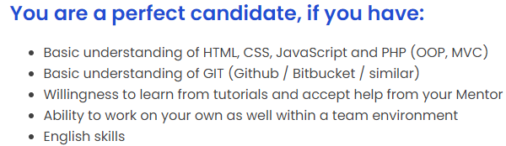
Perspektīvas nopelnīt?
Notes:
https://likeit.lv/jobs?search=javascript

Slide 9
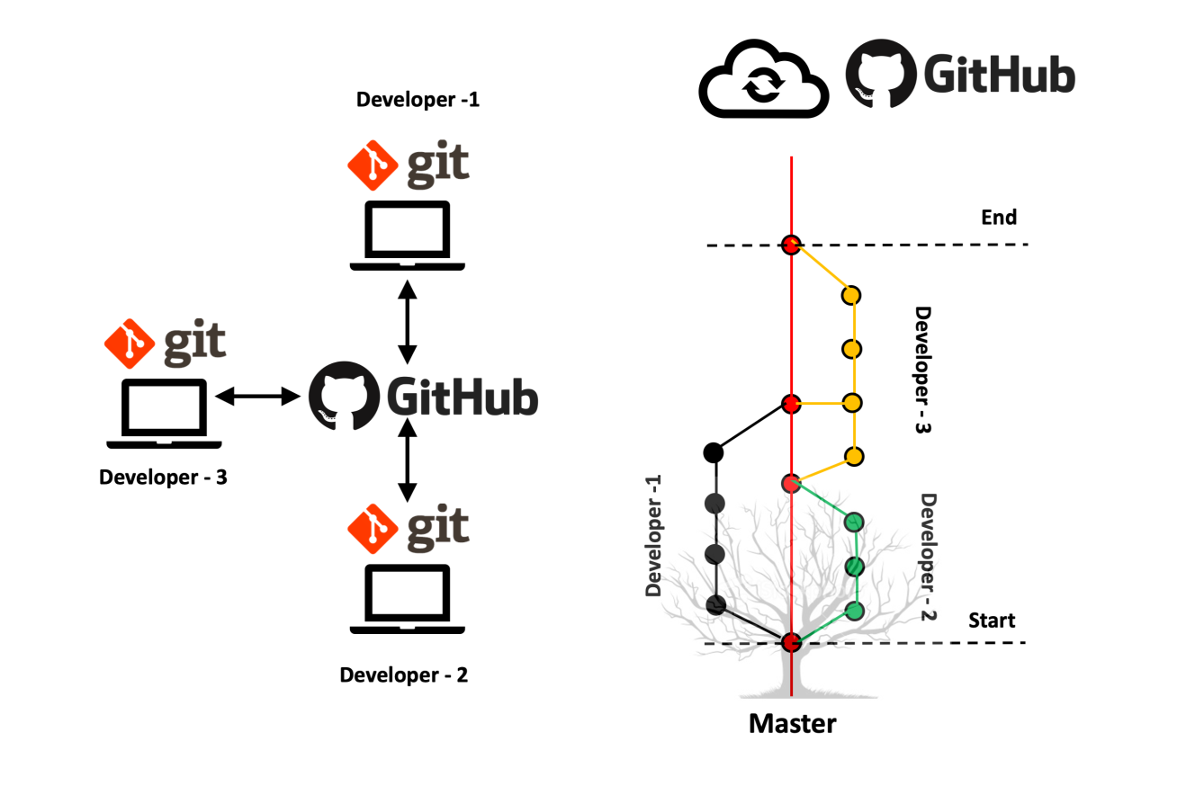
GitHub
GitHub is a code hosting platform for version control and collaboration. It lets you and others work together on projects from anywhere.

Slide 10
GitHub
https://github.com/
https://visualstudio.microsoft.com/vs/express/
https://code.visualstudio.com/

Slide 11
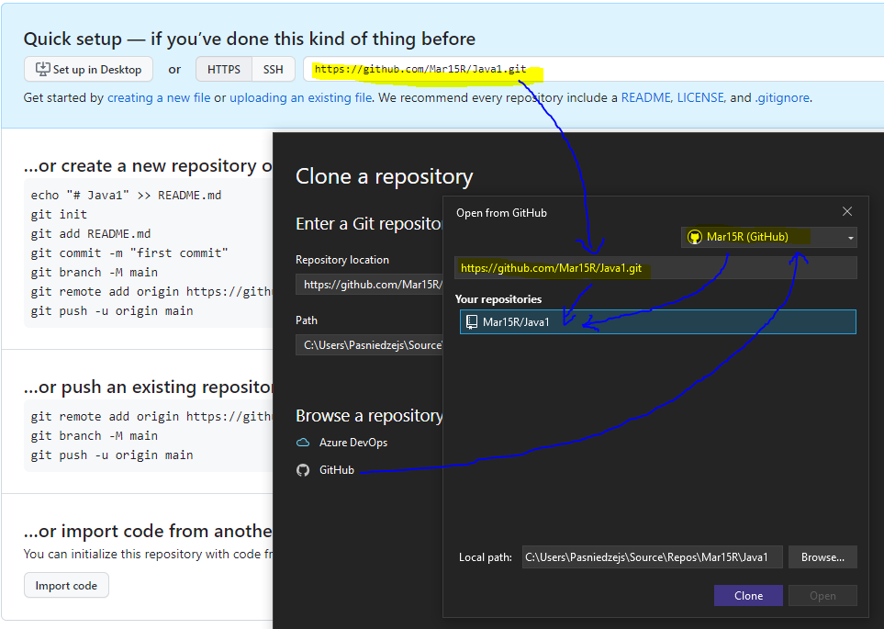
GitHub
After cloning close and open VS as administrator again, it will ask configure github user.

Slide 12
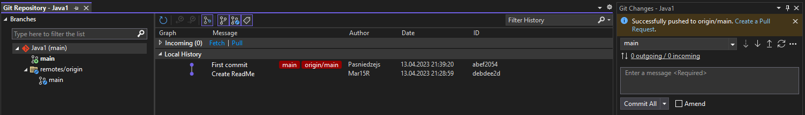
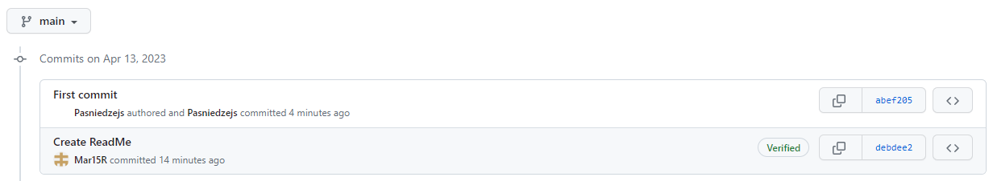
GitHub

Slide 13
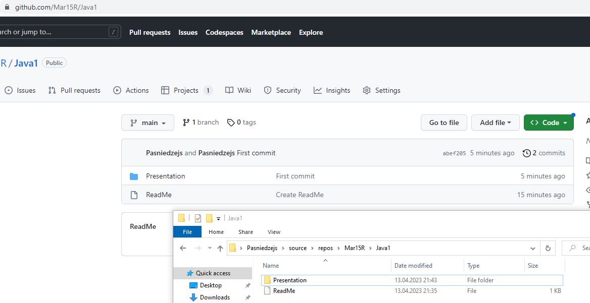
GitHub

Slide 14
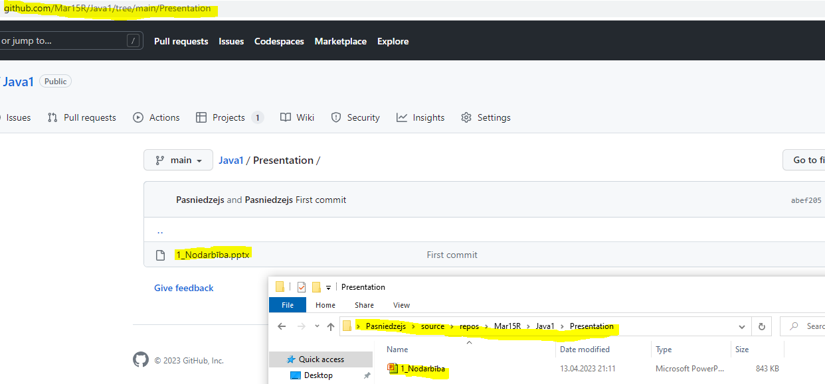
GitHub

Slide 15
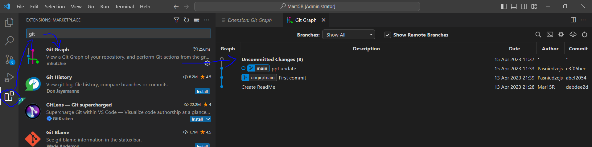
GitHub
Visual studio code ir daudz draudzīgāka vide koda augšupielādei un pārvaldei.

Slide 16
GitHub
Fetch – Paskatāmies vai kāds kaut ko jaunu ir uzlicis uz krātuves
Pull – Novelkam uz sava datora, to kas ir uz kratuves
Commit – Ieseivojam uz savas krātuves izmaiņas
Rebase – Salīdzinām vai mūsu izmaiņas neiiet konfliktā ar citu(kolēģu) izmaiņām
Push – nosūtam savas izmaiņas uz globālo krātuvi
Branch – koda izmaiņu izstrādes plusmas
Merge – Integrējam savas izstrādātas izmaiņas produkcijas kodā
Stage – pasaki kas tiks likts komitā
Checkout – Pārslēdzies no viena koda varianta uz citu
Stash – melnraksti (tiks pieseivots kods tikai tava datora, nekāds komits)
Notes:
Iespējams Wikipedia atradīsiet citādus izskaidrojumus. Es meģināju izskaidrot vienkāršāk un vispraktiskākā veidā.

Slide 17
GitHub
Vienmēr rebase pirms pull
Jaunas izmaiņas taisam jaunā brancha
Kad pabeidzam izmaiņas nosutam uz globalo repo
Kad izmaiņas apstiprinātas liekam tās prod kodā
Varam izmantot Git merge request
Ja problēmas ar commit un domā sāksies experimenti ar komandām tad manuāli uztaisi kopiju darbam.

Slide 18
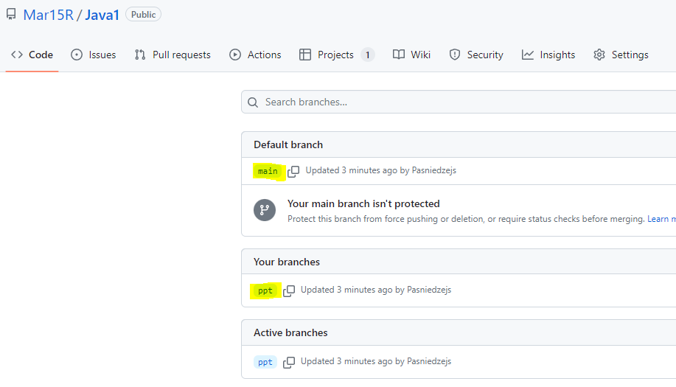
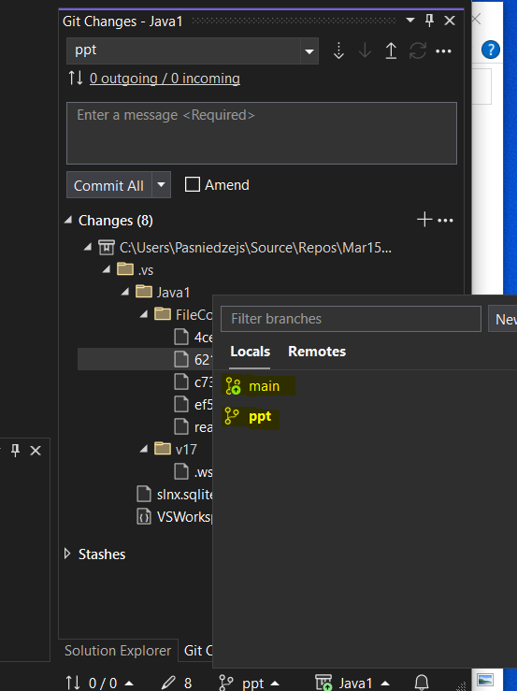
GitHub

Slide 19
GitHub
Izveidojies savu repo ar folderiem:
Documents – visada veida dokumentācijai, ko gribat paturēt
Homeworks – izpildītie mājas darbi
Exercises – Darbiņi ko darīsiet nodarbībās

